Slide 1



Desafio 2 MongoBD

Slide 2
Proposta:
Desafio 2 MongoBD
Iremos utilizar a LivrariaAPI como base de estudo.
Nela iremos mudar sua leitura e gravação de uma base de dados relacional para uma não relacional.
Iremos utilizar o MongoDB.
Iremos usar um novo tipo de dados: Guid.

Slide 3
Passo a passo:
Desafio 2 MongoBD
Iremos trocar o tipo de dados da propriedade Id em todos os arquivos que ele esteja presente. Exemplo: Atualmente usamos long Id, então iremos mudar para Guid Id.
Devemos atualizar o DataContext da nossa API.
Em seguida iremos substituir nosso repositório.

Slide 4

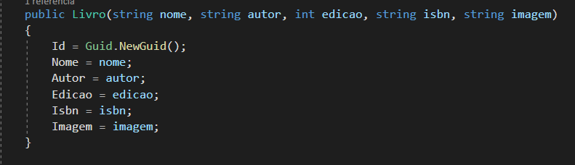
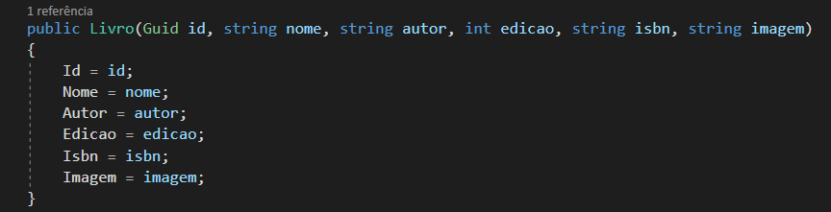
Atualizar nossa Entidade:
Desafio 2 MongoBD

Slide 5
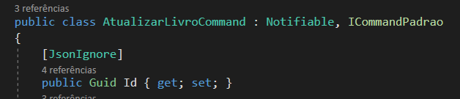
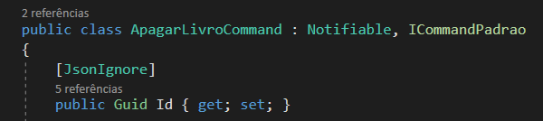
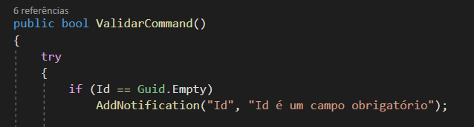
Atualizar nossos commands de entrada:
Desafio 2 MongoBD

Slide 6
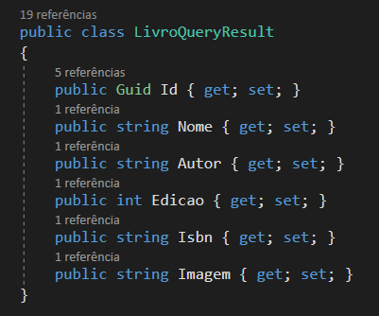
Atualizar nosso QueyResult:
Desafio 2 MongoBD

Slide 7
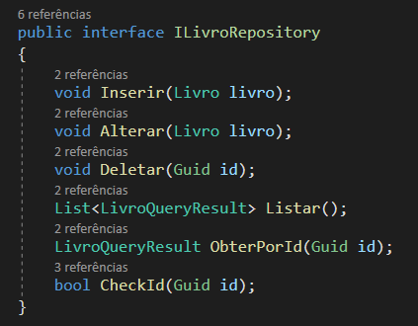
Atualizar nossa interface do repositório:
Desafio 2 MongoBD

Slide 8
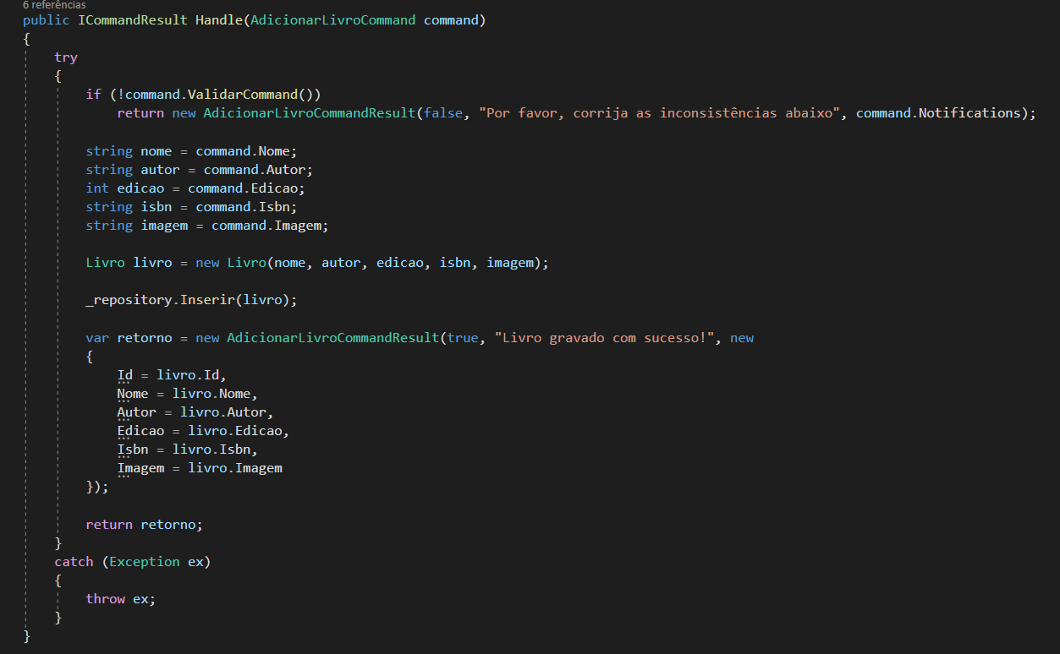
Desafio 2 MongoBD
Atualizar nosso Handler (Adicionar):

Slide 9
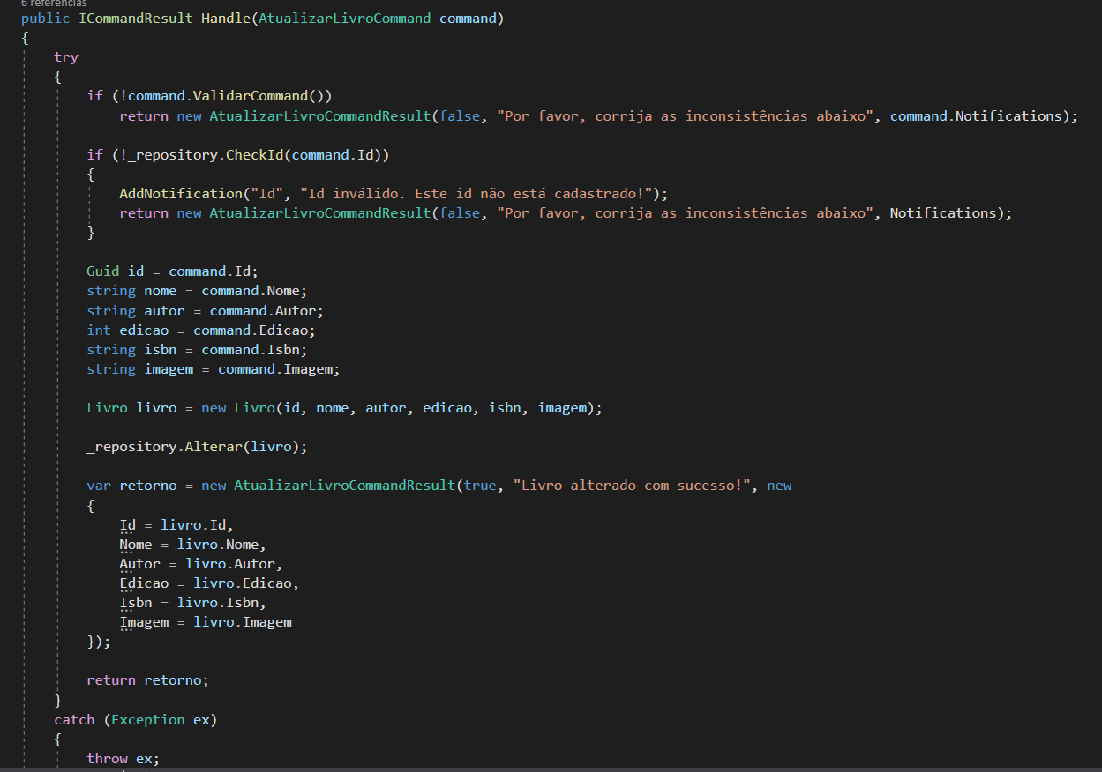
Desafio 2 MongoBD
Atualizar nosso Handler (Atualizar):

Slide 10
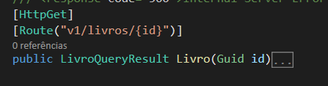
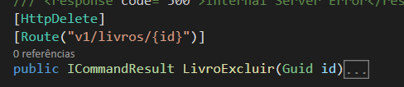
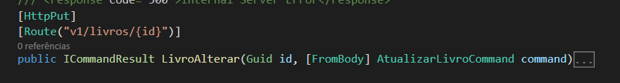
Desafio 2 MongoBD
Atualizar nossas Controllers:

Slide 11
Desafio 2 MongoBD
Atualizar nosso AppSettings:

Slide 12
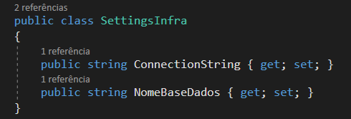
Desafio 2 MongoBD
Atualizar a classe SettingsInfra:

Slide 13
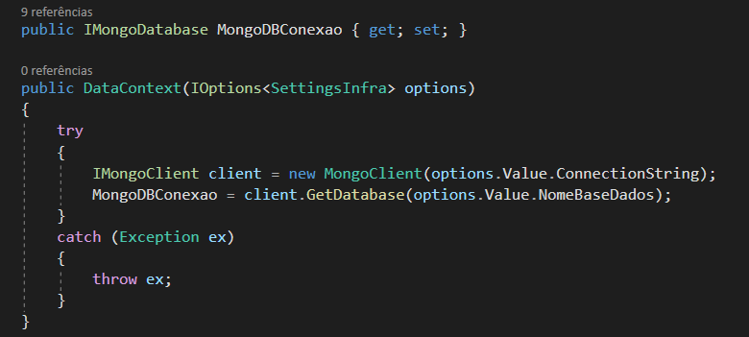
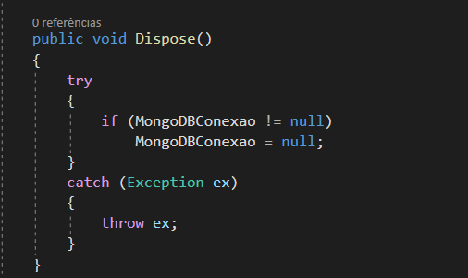
Desafio 2 MongoBD
Atualizar nosso DataContext:

Slide 14
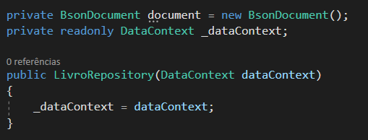
Desafio 2 MongoBD
Atualizar nosso Repositório:

Slide 15
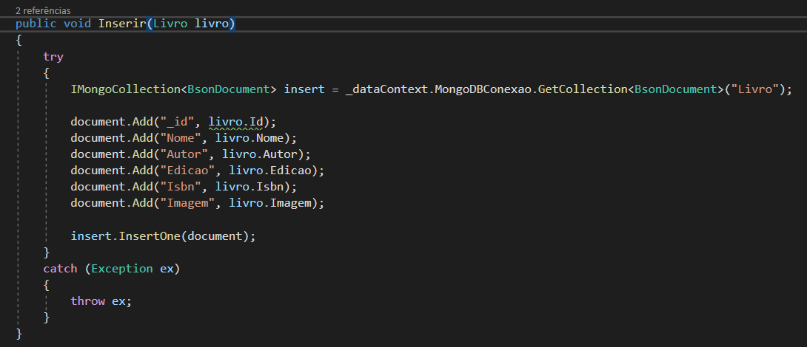
Desafio 2 MongoBD
Atualizar nosso Repositório:

Slide 16
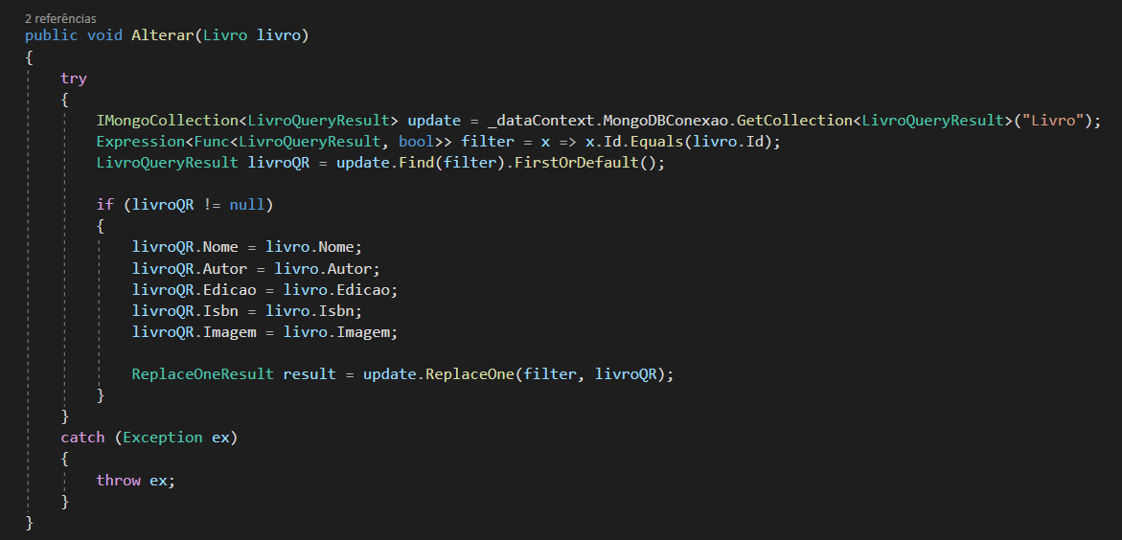
Desafio 2 MongoBD
Atualizar nosso Repositório:

Slide 17
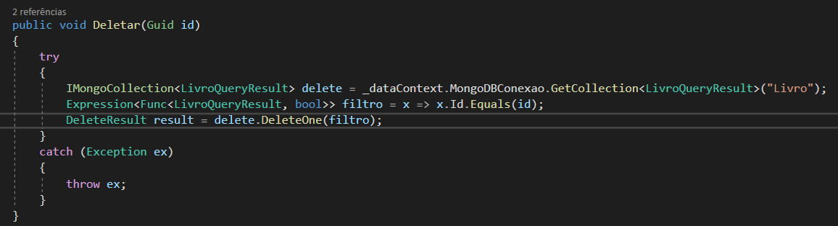
Desafio 2 MongoBD
Atualizar nosso Repositório:

Slide 18
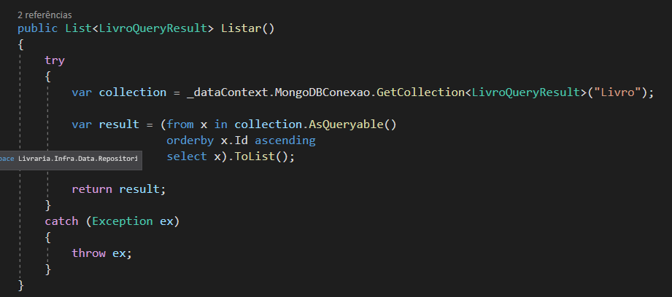
Desafio 2 MongoBD
Atualizar nosso Repositório:

Slide 19
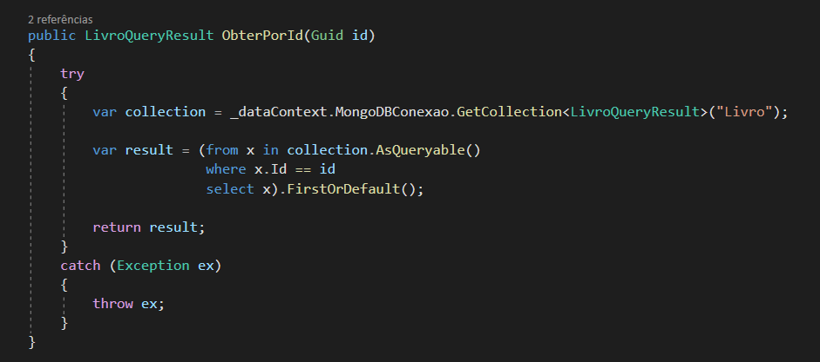
Desafio 2 MongoBD
Atualizar nosso Repositório:

Slide 20
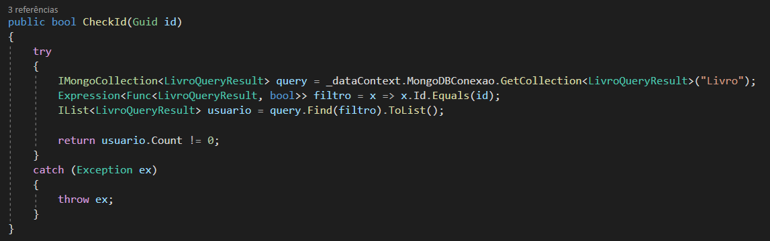
Desafio 2 MongoBD
Atualizar nosso Repositório:

Slide 21
Dúvidas?

